Slide 1
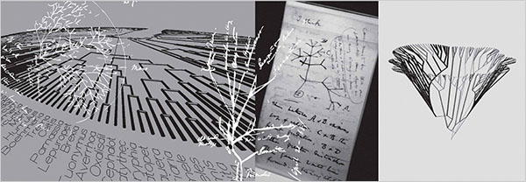

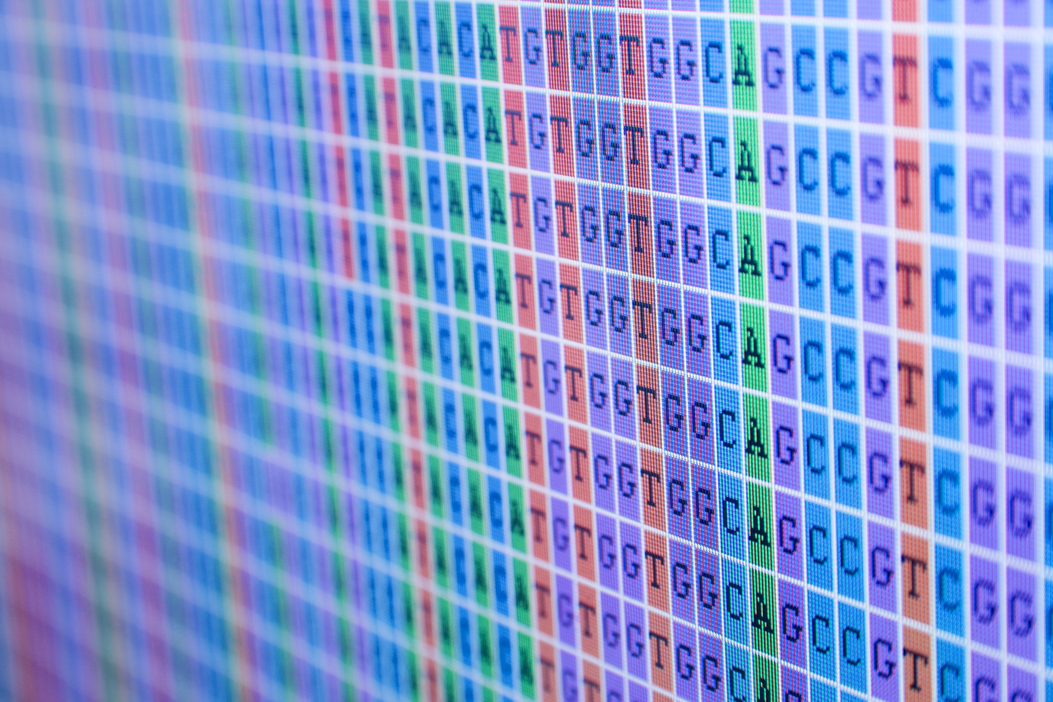
Filogenômica: Conceitos metodológicos e análises bioinformáticas
Carolina Siniscalchi
Outubro 2026

Slide 2




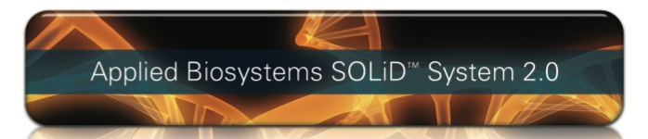

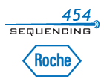
Nova Geração?

Slide 3
2ª Geração
3ª Geração
?
?

Slide 4
2ª Geração
3ª Geração
DNA fragmentado
Fragmentos (reads) curtos são sequenciados
DNA não fragmentado
Fragmentos (reads) longos ou toda a molécula de DNA

Slide 5
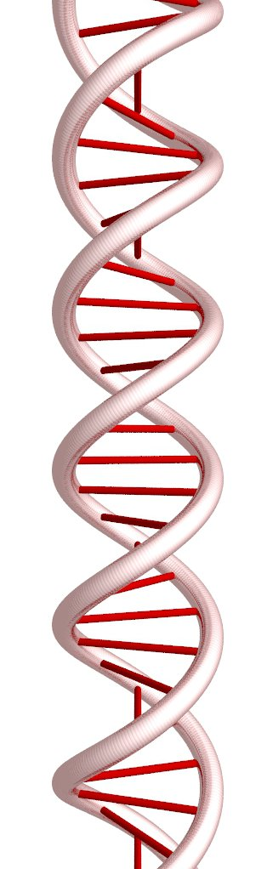
As diferentes plataformas de NGS
1) Segunda Geração
    Generalidades
    Roche 454 FLX System
    Illumina
    Applied Biosystems SOLiD
    IonTorrent
2) Terceira Geração
    Pacific Biosciences
    Oxford Nanopore

Slide 6
Segunda geração: generalidades
Os três princípios básicos
1) Sequenciamento em paralelo em grande quantidade (milhões de reações)
2) Sequenciamento através de separação espacial
3) Amplificação da amostra de DNA de forma clonal

Slide 7
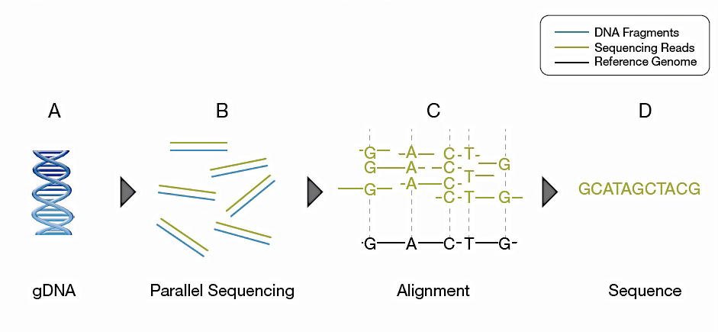
Segunda geração : generalidades
Fragmento de DNA
Read
(= fragmento)
Genoma de referência
DNA
genômico
Sequenciamento em paralelo
Alinhamento = montagem = assembling
Sequência

Slide 8
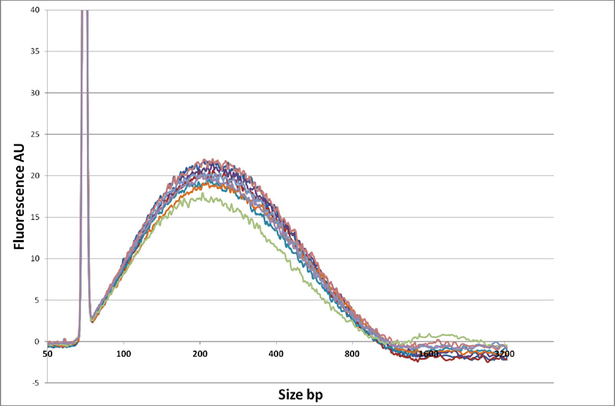
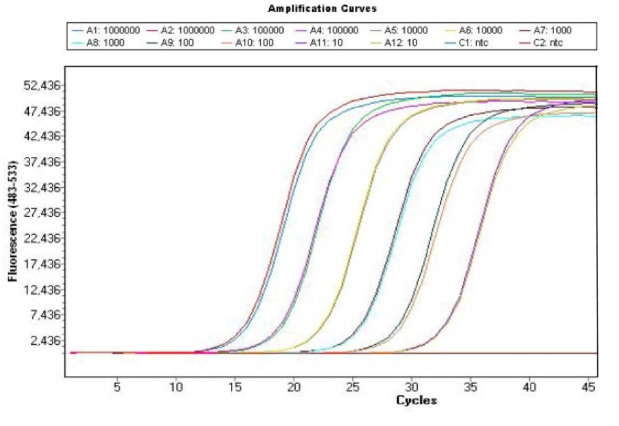
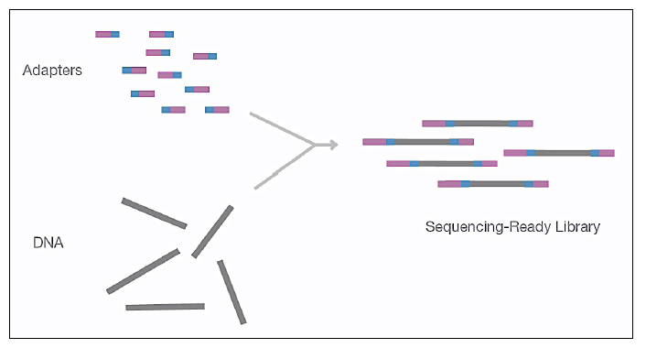
Segunda geração : generalidades
As diferentes etapas
1) Preparação de biblioteca: fragmentar, adicionar adaptadores e quantificar

Slide 9
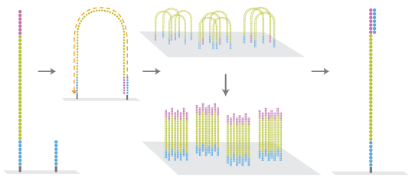
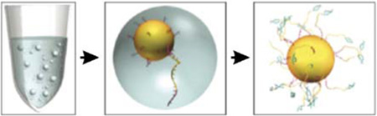
Segunda geração : generalidades
As diferentes etapas
2) Separação espacial dos fragmentos da biblioteca e amplificação clonal (PCR in vitro)

Slide 10
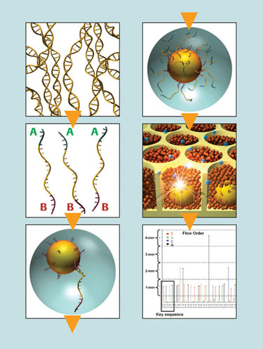
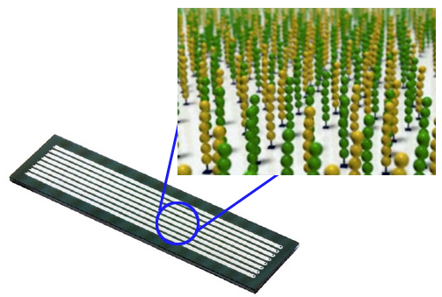
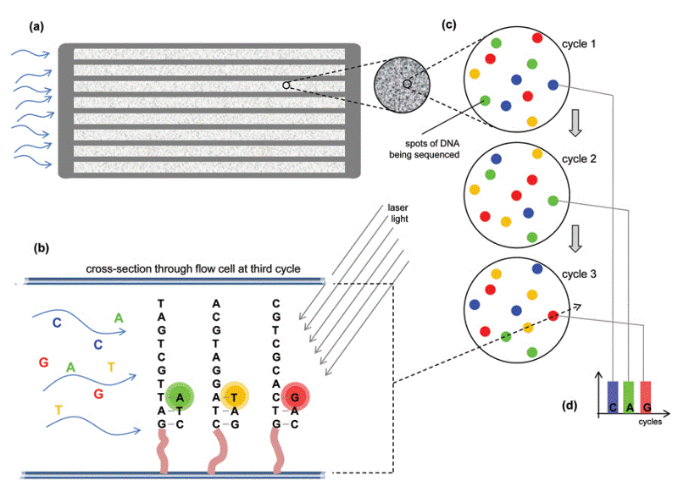
Segunda geração : generalidades
As diferentes etapas
3) Sequenciamento em paralelo em quantidade enorme (milhões de reações)

Slide 11
 | Sanger | NGS (2ª geração)
Amostra | Produto de PCR / clones | Biblioteca de DNA
N° de amostras | 96-384 | 1-384 / canaleta
Preparação da amostra | PCR/clonagem, purificação | Bibliotecas e quantificação
Etapas da preparação do sequenciamento | 1 dia | 3-4 dias
Suporte para aquisição dos dados | Gel / capilar | Lâmina / chip
Dados | 1 fragmento / amostra | Milhões de fragmentos / amostra
Tamanho do fragmento | 300-1000 pb | (35-) 100-450 pb
Análise dos dados | Nenhuma a fácil | Mais complexa (bioinformática)

Slide 12
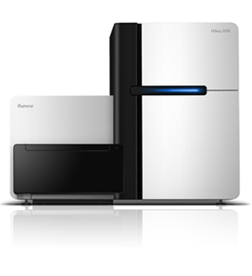
Segunda geração : Illumina
Desenvolvimento iniciado ~1990
Aquisição e combinação de diversas tecnologias sendo desenvolvidas em diversas universidades
bead array (Tuffts University)
sequencing by synthesis (Cambridge) - Solexa
Sequenciamento do primeiro genoma em 2005 (bacteriófago)
Lançamento comercial em 2006

Slide 13
Segunda geração : Illumina
Baseado na Cyclic Reversible Termination (CRT)
Tamanho dos reads entre 36 a 300 bases
Produção de até 1.8 bilhão de reads por corrida (benchtop) ou até 70 bilhões de reads (production scale)
Capacidade máxima por corrida de 1500 GB
Acurácia de base: >85% bases com QV>30
Acurácia de consenso maior que 99,99% (cobertura 3x)

Slide 14
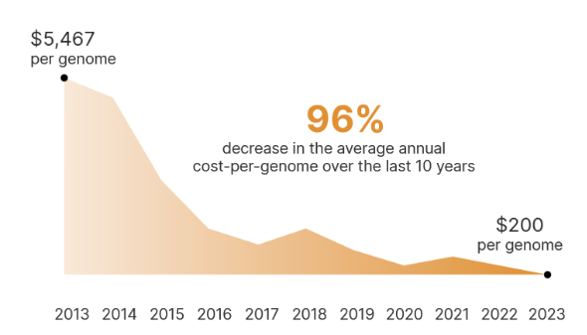
Segunda geração : Illumina
2007: Genome Analyzer
novas versões em 2008 e 2009 (de 1 gb a 95 gb por corrida)
2010: HiSeq 2000 (US$ 10,000 genome)
2011: MiSeq (pequenos genomas, reads de 300 bp)
2012: HiSeq 2500 (até 1 Tb por corrida / read de 250 bp)
2013: MiSeqDx (aprovado pela FDA para diagnóstico clínico)
2014: HiSeq X: US$ 1,000 Genome
2015: HiSeq 3000/4000 (1,5 Tb por corrida)
    2016/2017: MiniSeq/iSeq: sistemas menores
    2017: NovaSeq (6 Tb por corrida /
    $ 100 genome???)

Slide 15
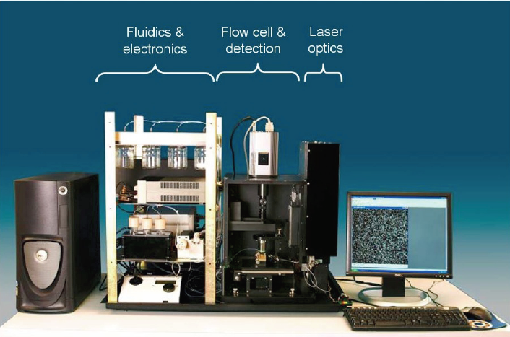
Segunda geração : Illumina

Slide 16
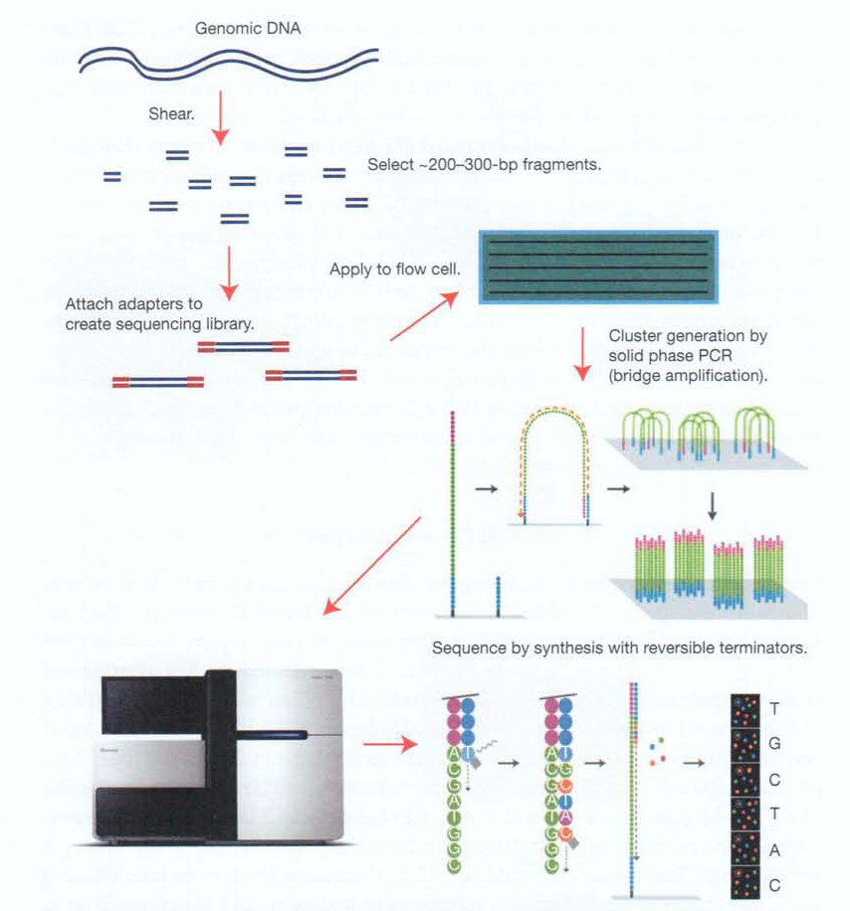
Segunda geração : Illumina
Diferentes etapas
Fragmento de DNA
Fragmento de DNA afixados na lâmina
PCR em fase sólida
Sequenciamento com Cyclic Reversible Terminators

Slide 17
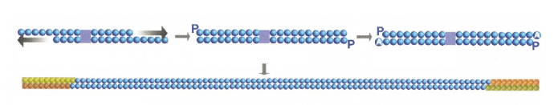
Segunda geração : Illumina
Preparação da biblioteca
Reparação das extremidades
Fosforilação
Adição ‘A’
Ligação dos adaptadores

Slide 18
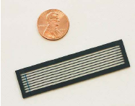
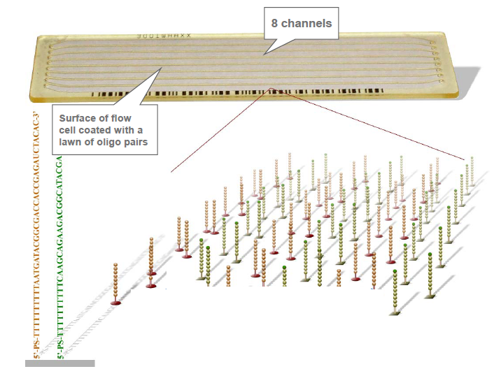
Segunda geração : Illumina
Lâmina (flow cell)
8 canaletas
150 milhões

Slide 19
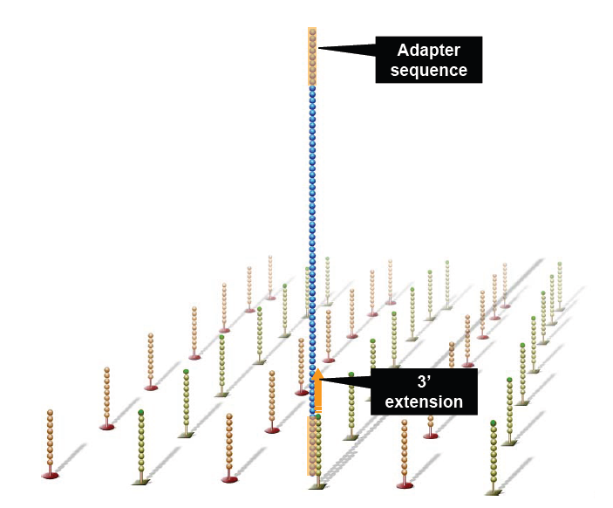
Segunda geração : Illumina
PCR em fase sólida

Slide 20
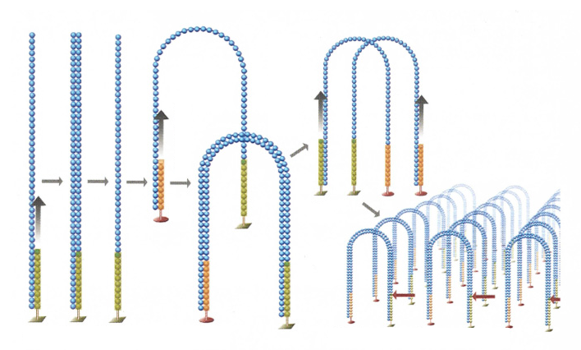
Segunda geração : Illumina
PCR em fase sólida: formação de cluster
Denaturação
Formação da ponte
Formação da ponte
Extensão em 3’
Denaturação
Extensão em 3’
Clivagem das fitas reversas

Slide 21
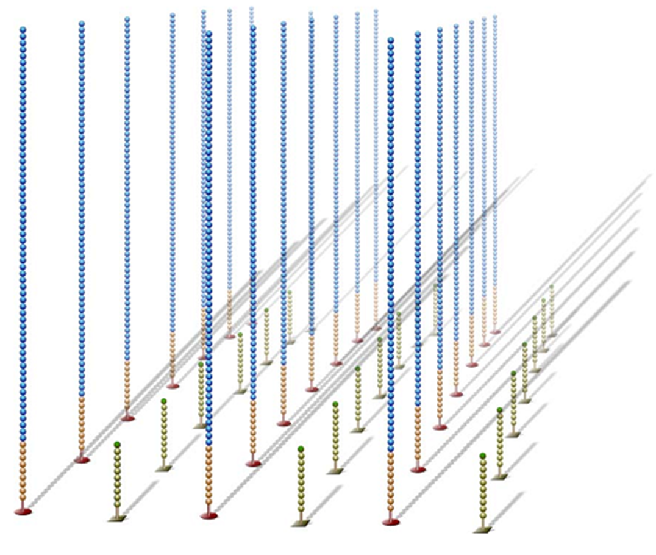
Segunda geração : Illumina
PCR em fase sólida: formação de cluster
Somente fitas moldes
ca. 1000 moleculas / cluster

Slide 22
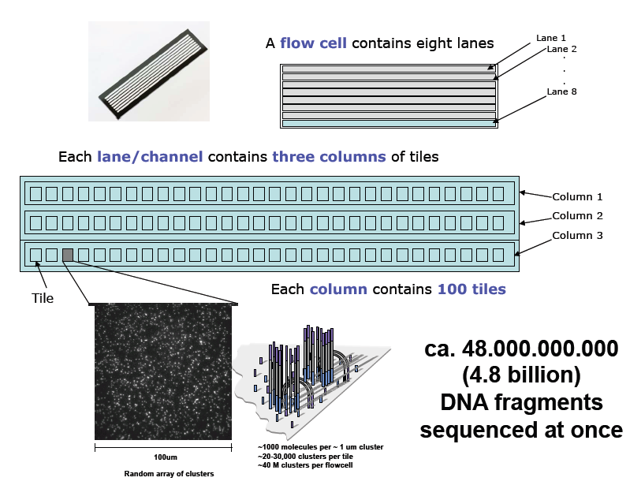
Segunda geração : Illumina
PCR em fase sólida: formação de cluster
8 canaletas
Cada canaleta tem 3 colunas de poços
Poço
Cada coluna tem 100 poços
Ca. 48.000.000.000 fragmentos sequenciados de uma só vez
20 000 - 30 000
clusters em cada poço

Slide 23
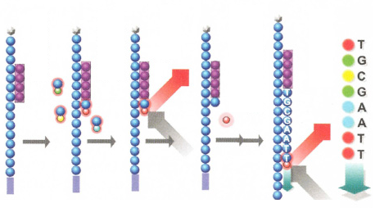
Segunda geração : Illumina
Cyclic reversible termination (CRT)
Fragmento de DNA
dNTP + fluorocromo + grupo protetor
Primer
Adição
1 dNTP
Ligase
adiciona
1 dNTP
Captura
do
sinal
Retirada do grupo protetor

Slide 24
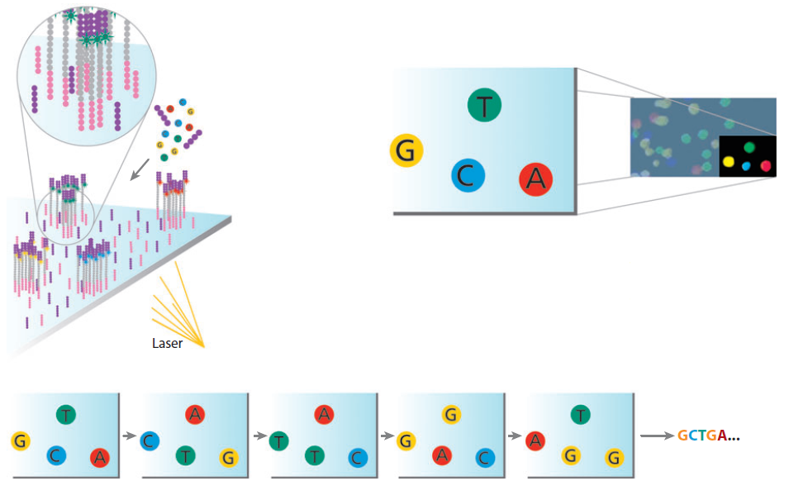
Segunda geração : Illumina
Sequenciamento com Cyclic Reversible Terminator

Slide 25
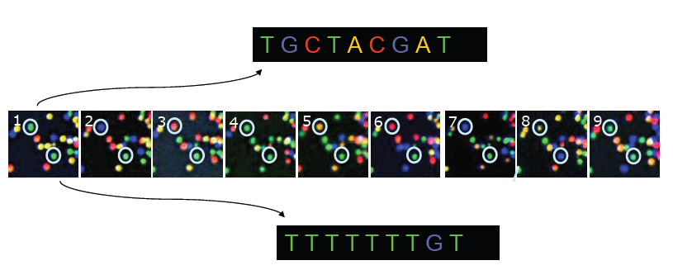
Segunda geração : Illumina
Sequenciamento com Cyclic Reversible Terminator

Slide 26

Revisão Illumina

Slide 27
As diferentes plataformas de NGS
1) Segunda Geração
    Generalidades
    Illumina
2) Terceira Geração
    Pacific Biosciences
    Oxford Nanopore

Slide 28
Terceira geração: generalidades
Sequenciamento de 1 molécula de DNA
Monitoramento da polimerase em tempo-real
  Leitura pela emissão de fluorescência dos nucleotídeos durante polimerização do DNA
Química semelhante ao processo de replicação do DNA que ocorre nas células
Sequenciamento de moléculas mais longas (>1000 pb)

Slide 29
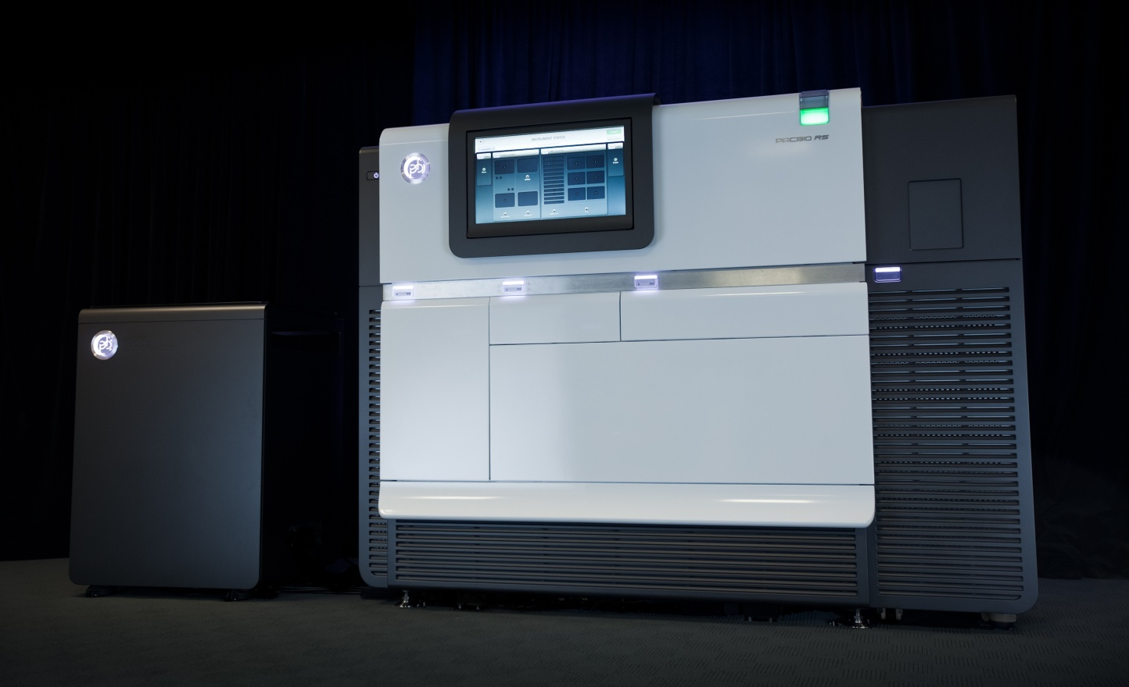

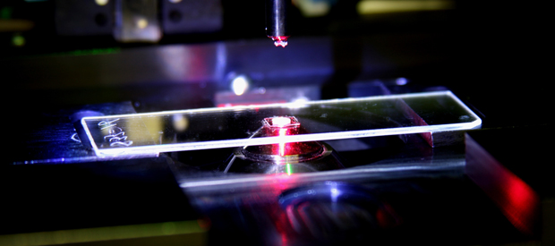
Terceira geração : Pacific Biosciences

Slide 30
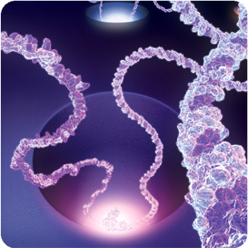
Terceira geração : Pacific Biosciences
Comercializado em 2011
Tecnologia SMRT (Single Molecule Real Time sequencing)
Leitura até 30 000 bases (média 2,5 kb)
96 células SMRT
- Acurácia de base:~99%
Custo por base: US$ 0,0000004 (10.000 vezes menos)
Tempo para gerar 100 MB: 25 min (5.000 vezes menos)

Slide 31
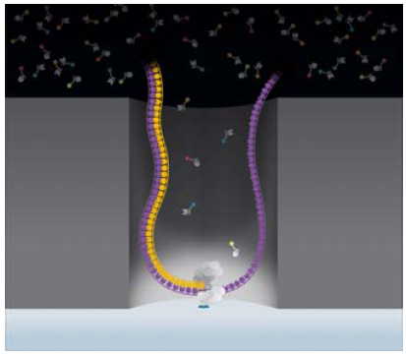
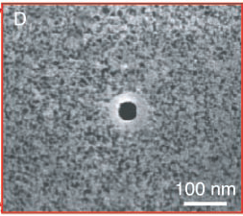
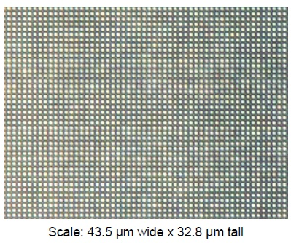
Terceira geração : Pacific Biosciences RS
SMRT e Zero-mode waveguide (ZMW)
1 polimerase e 1 molecula de DNA / célula

Slide 32
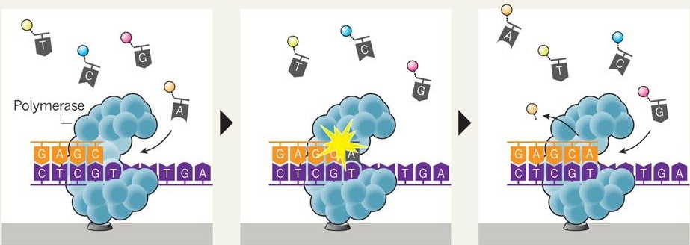
Terceira geração : Pacific Biosciences RS

Slide 33
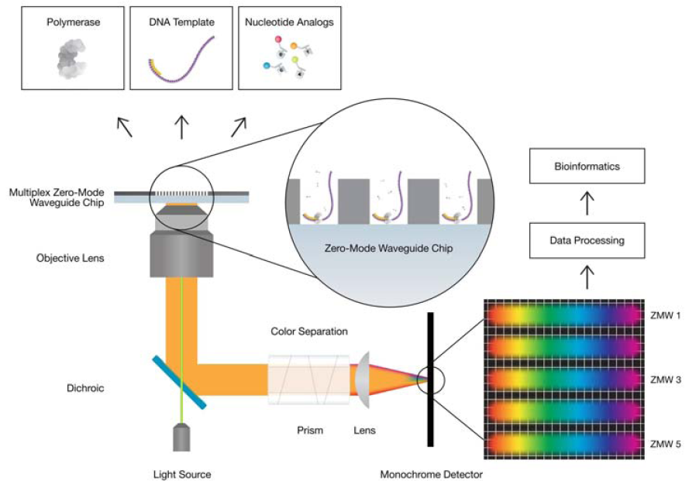
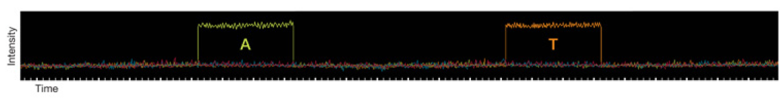

Slide 34

Terceira geração : Pacific Biosciences RS
PacBio

Slide 35

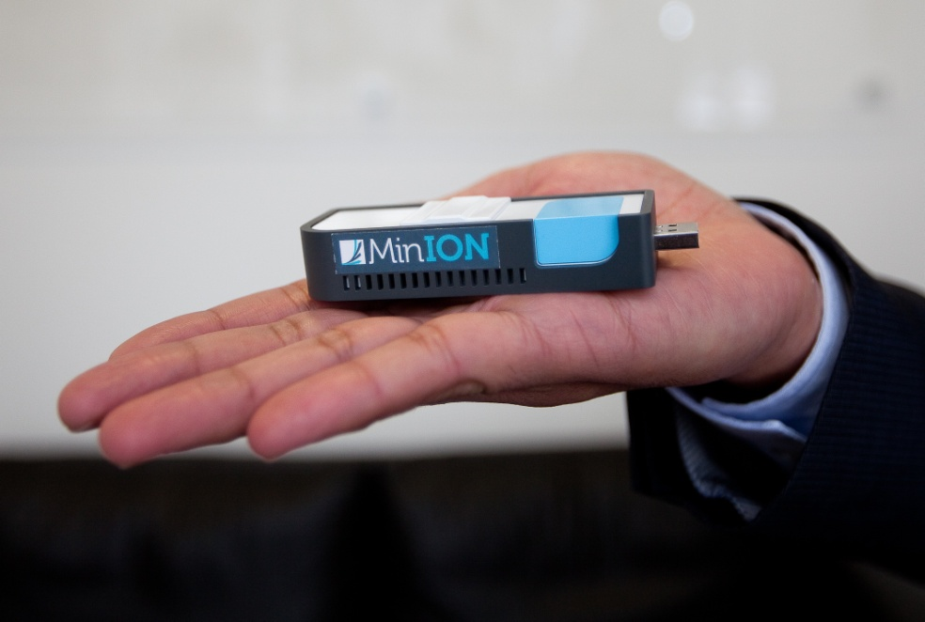
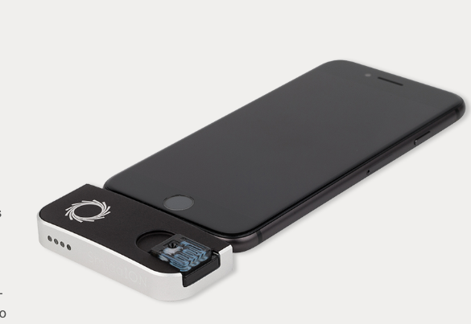
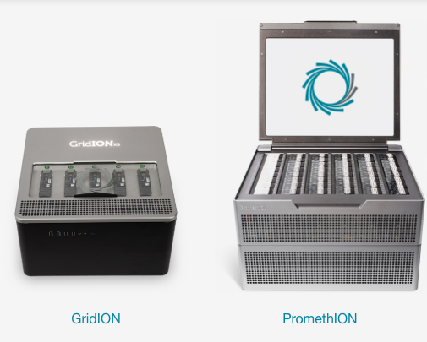
Terceira geração : Oxford Nanopore

Slide 36
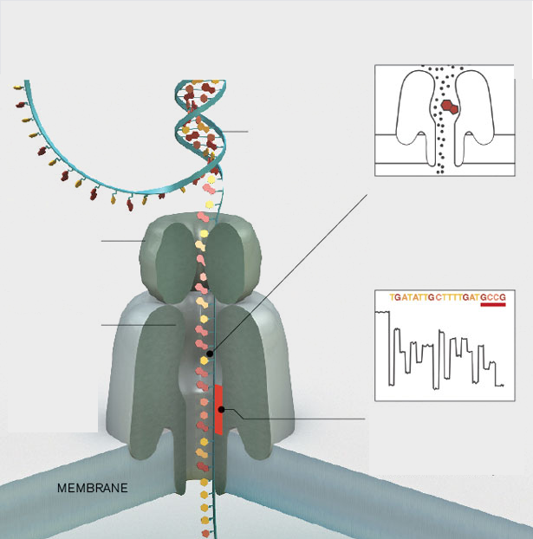
Terceira geração : Oxford Nanopore
DNA dupla fita
Fluxo de íons no nanoporo cria uma corrente modificada de maneira característica dependendo da base
Proteína abrindo a dupla fita
Nanoporo
Adaptador imobiliza a molécula em tempo suficiente para a base ser identificada

Slide 37

Terceira geração : Oxford Nanopore

